Slide 1


Slide 2


Slide 3


สมัยกรีกโบราณ ประมาณ 400 ปีก่อนคริสต์ศักราช ดิโมคริตุส (Democritus) มีความเชื่อว่าเมื่อย่อยสารให้เล็กลงเรื่อย ๆ จะได้ส่วนที่เล็กที่สุดซึ่งไม่สามารถแบ่งแยกได้อีกต่อไป และเรียกอนุภาคที่เล็กที่สุดของสารว่า “อะตอม” ซึ่งมาจากคำว่าอะตอมมอส (Atomos) แปลว่า แบ่งแยกไม่ได้
ดิโมคริตุส นักปราชญ์ชาวกรีก

Slide 4
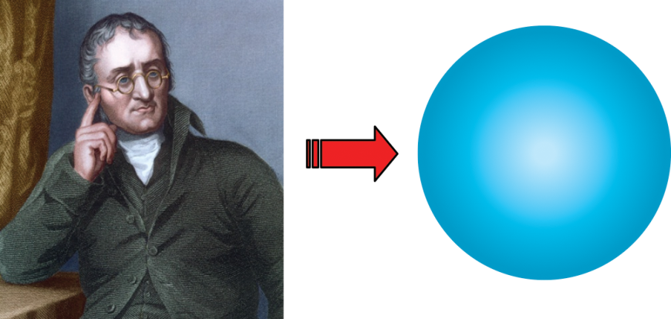
5.1.1 แบบจำลองอะตอมของดอลตัน
ทฤษฎีอะตอมของดอลตันสรุปสาระสำคัญได้ดังนี้
1. อะตอมเป็นอนุภาคที่เล็กที่สุดของสาร มีลักษณะทรงกลม ไม่สามารถแบ่งแยกได้
2. อะตอมของธาตุชนิดเดียวกันมีสมบัติเหมือนกัน แต่จะมีสมบัติแตกต่างไปจากอะตอมของธาตุอื่น
3. อะตอมของธาตุชนิดหนึ่งจะเปลี่ยนเป็นอะตอมของธาตุอีกชนิดหนึ่งไม่ได้
จอนห์ ดอลตัน
แบบจำลองอะตอมของดอลตัน

Slide 5
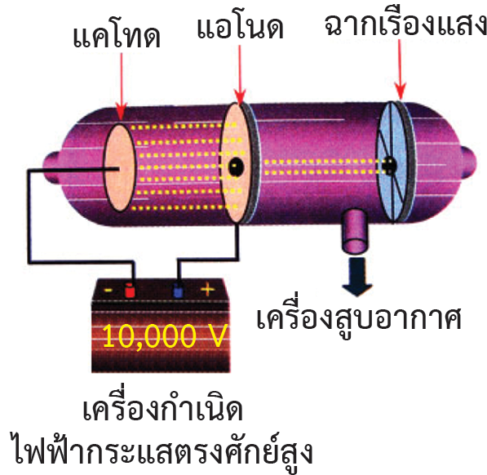
5.1.2 แบบจำลองอะตอมของทอมสัน
ทอมสัน (Joseph John Thomson) ตั้งสมมติฐานว่ามีรังสีชนิดหนึ่งจากแคโทดพุ่งเป็นเส้นตรงผ่านรูของแอโนดไปกระทบกับฉากเรืองแสง ทำให้เกิดเป็นจุดสว่างปรากฏขึ้นมาบนฉากเรืองแสง
หลอดรังสีแคโทดที่ดัดแปลงเจาะรูตรงกลางแอโนด

Slide 6
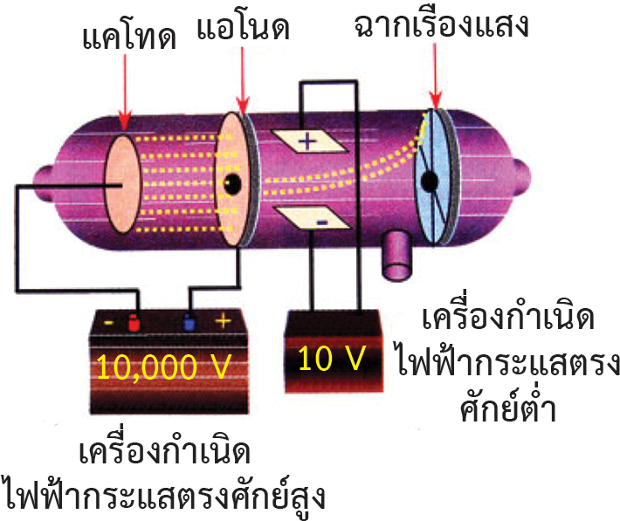
ทอมสันได้ทดลองต่อไปโดยเพิ่มขั้วไฟฟ้าเข้าไปในหลอดแก้วอีก 2 ขั้ว ดังรูป
การเบี่ยงเบนของรังสีแคโทดเมื่อผ่านสนามไฟฟ้า
จากผลการทดลองและการคำนวณทำให้ทอมสันสรุปว่า อะตอมทุกชนิดมีอนุภาคที่มีประจุลบเป็นองค์ประกอบ และเรียกอนุภาคชนิดนี้ว่า อิเล็กตรอน

Slide 7

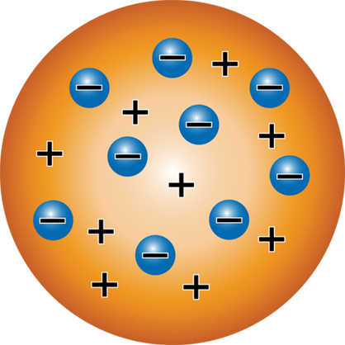
ต่อมาโกลด์สไตน์ (Eugen Goldstein) ได้ทำการทดลองจนพบว่า ในอะตอมนอกจากจะมีอิเล็กตรอนแล้ว ยังมีอนุภาคบวกที่มีประจุเท่ากับประจุของอิเล็กตรอน เขาเรียกอนุภาคบวกนี้ว่า โปรตอน
ลักษณะแบบจำลองอะตอมของทอมสัน

Slide 8
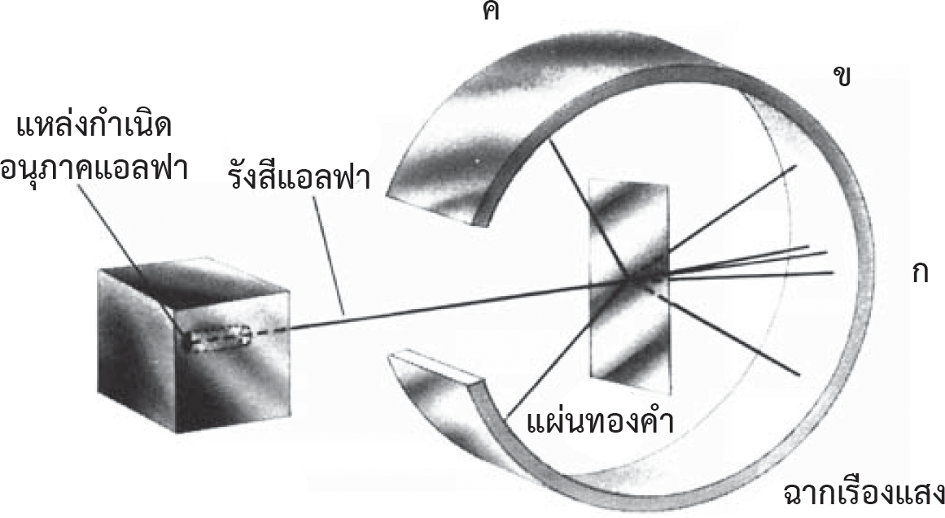
5.1.3 แบบจำลองอะตอมของรัทเทอร์ฟอร์ด
ในปี ค.ศ.1911 เออร์เนสต์ รัทเทอร์ฟอร์ด (Ernest Rutherford) นักวิทยาศาสตร์ชาวนิวซีแลนด์ ได้ทำการทดลองยิงอนุภาคแอลฟาผ่านแผ่นโลหะทองคำบาง ๆ ดังรูป
การทดลองของรัทเทอร์ฟอร์ด

Slide 9
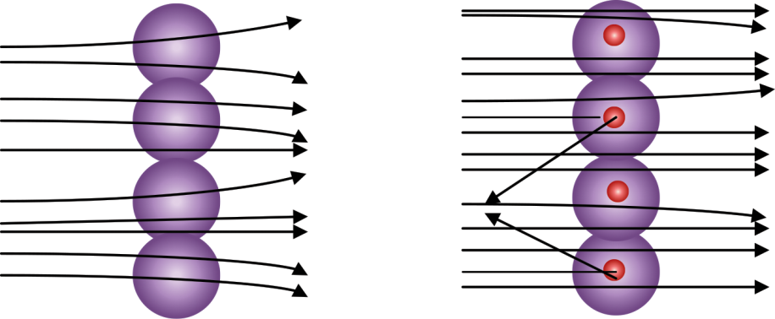
การใช้แบบจำลองอธิบายการทดลองของรัทเทอร์ฟอร์ด

Slide 10
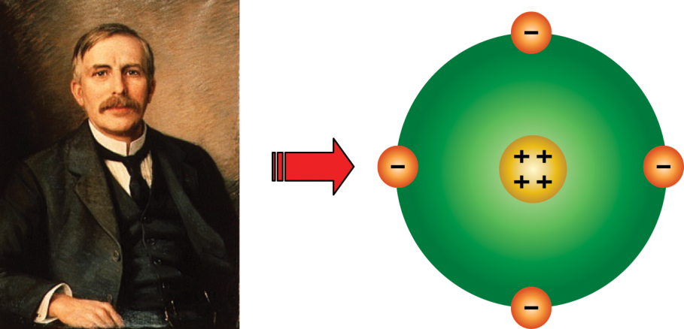
รัทเทอร์ฟอร์ดได้เสนอแบบจำลองอะตอมใหม่ว่า “อะตอมประกอบด้วยนิวเคลียสที่มีโปรตอนรวมกันอยู่ตรงกลาง นิวเคลียสมีขนาดเล็กแต่มีมวลมาก อิเล็กตรอนซึ่งมีประจุลบและมีมวลน้อยมากวิ่งอยู่รอบนิวเคลียสเป็นบริเวณกว้าง” ดังแสดงในรูป
ลักษณะแบบจำลองอะตอมของรัทเทอร์ฟอร์ด

Slide 11
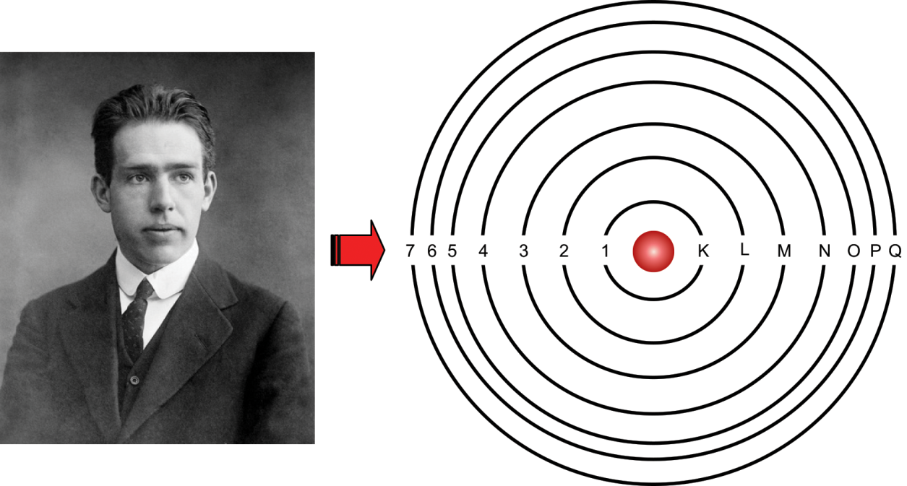
5.1.4 แบบจำลองอะตอมของนีลส์ โบร์
ลักษณะแบบจำลองอะตอมของนีลส์โบส์
“อะตอมประกอบด้วยนิวเคลียส และมีอิเล็กตรอนเคลื่อนที่รอบนิวเคลียสเป็นวงคล้ายกับวงโคจรของดาวเคราะห์รอบดวงอาทิตย์ ในแต่ละวงจะมีระดับพลังงานเฉพาะตัว และเรียกระดับพลังงานของอิเล็กตรอนที่อยู่ใกล้นิวเคลียสที่สุดซึ่งมีระดับพลังงานต่ำสุดว่า ระดับพลังงาน K และระดับพลังงานที่อยู่ถัดออกมาเป็น L, M, N, O, P และ Q ตามลำดับ”

Slide 12
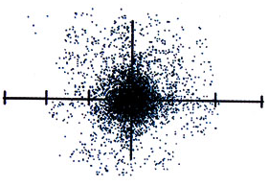
5.1.5 แบบจำลองอะตอมแบบกลุ่มหมอก
แบบจำลองอะตอมแบบกลุ่มหมอกมีใจความสรุปได้ดังนี้ “อะตอมประกอบด้วยนิวเคลียสซึ่งอยู่ตรงกลาง และมีอิเล็กตรอนเคลื่อนที่อยู่รอบ ๆ นิวเคลียสทั่วทั้งอะตอมมีทิศทางการเคลื่อนที่ไม่แน่นอน ทำให้โอกาสที่จะพบอิเล็กตรอนในบริเวณต่าง ๆ ของอะตอมมีได้ไม่เท่ากัน บริเวณที่อยู่ใกล้นิวเคลียสจะมีโอกาสพบอิเล็กตรอนมากกว่าบริเวณที่อยู่ห่างออกไป”

Slide 13
ตาราง อนุภาคมูลฐานของอะตอม
ตัวเลขที่แสดงจำนวนโปรตอนนี้เรียกว่า เลขอะตอม (Atomic Number) เนื่องจากมวลของอะตอมส่วนใหญ่เป็นมวลของนิวเคลียส ซึ่งมีทั้งโปรตอนและนิวตรอนรวมกัน และเรียกผลรวมของจำนวนโปรตอนและนิวตรอนว่า เลขมวล (Mass Number)

Slide 14
เมื่อ X แทน สัญลักษณ์ของธาตุใด ๆ
A แทน เลขมวล (= โปรตอน + นิวตรอน)
Z แทน เลขอะตอม (= โปรตอน = อิเล็กตรอน)
ดังนั้น จำนวนนิวตรอน = A – Z (เลขมวล – เลขอะตอม)

Slide 15
ตาราง ตัวอย่างสัญลักษณ์นิวเคลียร์ของธาตุบางชนิด

Slide 16
5.4.1 ไอโซโทป (Isotope)
อ่านว่า โปรเตียม (Protium) ซึ่งก็คือ ไฮโดรเจนธรรมดาแต่ละอะตอมมี 1 โปรตอนไม่มีนิวตรอน
อ่านว่า ดิวทิเรียม (Deuterium) แต่ละอะตอมมี 1 โปรตอน และ 1 นิวตรอน
อ่านว่า ตริเทียม (Tritium) แต่ละอะตอมมี 1 โปรตอน และ 2 นิวตรอน
จากตารางจะเห็นว่า ธาตุที่เป็นไอโซโทปกันจะมีจำนวนโปรตอนและอิเล็กตรอนเท่ากัน แต่จำนวนนิวตรอนจะไม่เท่ากัน

Slide 17
5.4.2 ไอโซโทน (Isotone)
ไอโซโทน หมายถึง อะตอมของธาตุต่างชนิดกัน แต่มีจำนวนนิวตรอนเท่ากัน เช่น
กับ เป็นไอโซโทนกัน เพราะต่างก็มีนิวตรอนเท่ากัน คือ 20
กับ เป็นไอโซโทนกัน เพราะต่างก็มีนิวตรอนเท่ากัน คือ 6
5.4.3 ไอโซบาร์ (Isobar)
ไอโซบาร์ หมายถึง อะตอมของธาตุต่างชนิดกันที่มีเลขมวลเท่ากัน แต่เลขอะตอมต่างกัน เช่น
กับ
เป็นไอโซบาร์กัน เพราะต่างก็มีเลขมวลเท่ากัน คือ 14
กับ
เป็นไอโซบาร์กัน เพราะต่างก็มีเลขมวลเท่ากัน คือ 30

Slide 18

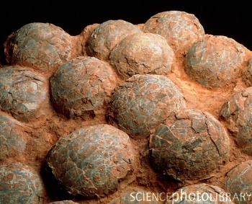
ฟอสซิลไดโนเสาร์ อายุ 125 ล้านปี
ฟอสซิลไข่ไดโนเสาร์ อายุ 135 ล้านปี

Slide 19
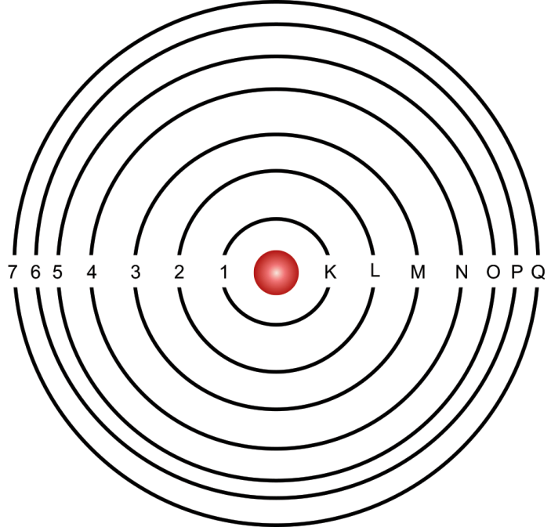
จากแบบจำลองอะตอมของนีลส์ โบร์ อิเล็กตรอนที่เคลื่อนที่รอบนิวเคลียสในแต่ละระดับพลังงานจะมีจำนวนไม่เท่ากัน โดยพบว่า ระดับพลังงานที่อยู่ใกล้นิวเคลียสที่สุด (n = 1) อิเล็กตรอนจะมีพลังงานต่ำสุด ส่วนอิเล็กตรอนที่ห่างนิวเคลียสมากที่สุด (n = 7) จะมีพลังงานสูงสุด
ระดับพลังงานตามแบบจำลองอะตอมของนีลส์ โบร์

Slide 20
ในปัจจุบันธาตุที่ค้นพบแล้ว มีอิเล็กตรอนในระดับพลังงานไม่เกิน 32 อิเล็กตรอน สำหรับ
การจัดเรียงอิเล็กตรอนในแต่ละระดับพลังงานมีหลักการจัด ดังนี้
5.5.1 การบรรจุอิเล็กตรอนในแต่ละระดับพลังงาน
การบรรจุอิเล็กตรอนในแต่ละระดับพลังงาน ให้เริ่มจากระดับพลังงานที่อยู่ในสุดก่อน บรรจุให้เต็มในแต่ละระดับตามสูตร 2n² แล้วจึงบรรจุอิเล็กตรอนต่อในระดับพลังงานวงถัดไป
5.5.2 อิเล็กตรอนวงนอกสุด
อิเล็กตรอนวงนอกสุด หรือที่เรียกว่า เวเลนซ์อิเล็กตรอน (Valance Electron) มีได้ไม่เกิน 8อิเล็กตรอน
5.5.3 อิเล็กตรอนที่ถัดจากวงนอกสุด
อิเล็กตรอนที่ถัดจากวงนอกสุด มีได้ไม่เกิน 18 อิเล็กตรอน การจัดเรียงอิเล็กตรอนในปัจจุบันเขียนเป็นผังแสดงได้

Slide 21
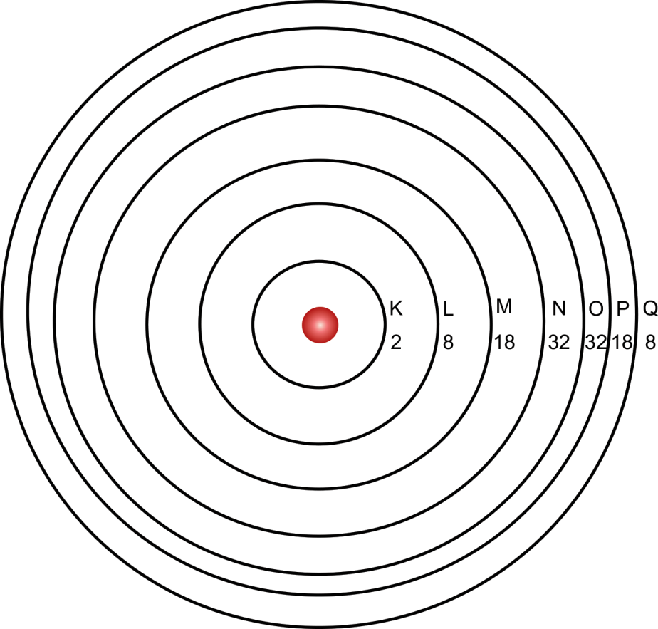
ผังแสดงการจัดเรียงอิเล็กตรอน

Slide 22
ตาราง การจัดเรียงอิเล็กตรอนของธาตุต่าง ๆ

Slide 23
ในชีวิตประจำวัน จะพบเห็นเครื่องหมายที่เป็นสัญลักษณ์ต่าง ๆ มากมาย เช่น ตามสินค้าจะมีเครื่องหมายบอกคุณภาพของสินค้าว่าผ่านมาตรฐานตามที่กำหนดไว้หรือไม่ เช่น มาตรฐาน มอก.
ไฮโดรเจน
ไนโตรเจน
คาร์บอน
C
Z
ออกซิเจน
ทองแดง
สังกะสี
ตัวอย่างสัญลักษณ์ธาตุตามแนวคิดของดอลตัน

Slide 24
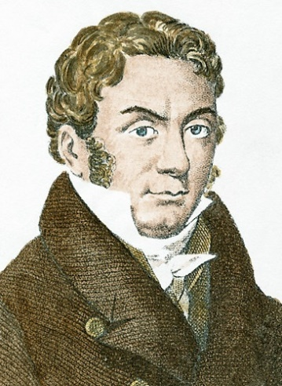
ปี ค.ศ. 1813 โจนส์ จาคอบ เบอร์ซีเลียส (Jons Jacob Berzelius) เป็นนักเคมีชาวสวีเดน เสนอให้ใช้ตัวอักษรย่อแทนชื่อธาตุ และเป็นที่ยอมรับกันจนถึงปัจจุบัน
โจนส์ จาคอบ เบอร์ซีเลียส
1.ใช้อักษรตัวแรกของชื่อธาตุในภาษาอังกฤษหรือภาษาลาติน เป็นสัญลักษณ์ของธาตุ และเขียนด้วยตัวพิมพ์ใหญ่
2.กรณีที่อักษรตัวแรกซ้ำกันให้เพิ่มอักษรถัดไปตัวใดตัวหนึ่งแล้วเขียนเป็นตัวพิมพ์เล็ก

Slide 25
ตาราง ชื่อธาตุภาษาไทย ภาษาอังกฤษ ภาษาลาติน และสัญลักษณ์ของธาตุ

Slide 26
ตาราง (ต่อ) ชื่อธาตุภาษาไทย ภาษาอังกฤษ ภาษาลาติน และสัญลักษณ์ของธาตุ
สถาบันส่งเสริมการสอนวิทยาศาสตร์และเทคโนโลยี, 2525 : 3)

Slide 27
ตารางธาตุในปัจจุบันมีหลักเกณฑ์การจัด สรุปได้ดังนี้
1. จัดเรียงตามเลขอะตอมจากน้อยไปหามาก และเรียงจากซ้ายมือไปทางขวามือ
2. ธาตุที่มีสมบัติเหมือนกัน จะจัดไว้ในแนวตั้งเดียวกัน
3. ธาตุที่อยู่ในแนวนอน เรียกว่า คาบ (Periods) แบ่งเป็น 7 คาบ ดังนี้
คาบที่ 1 มี 2 ธาตุ คือ H He
คาบที่ 2 มี 8 ธาตุ คือ Li Be B C N O F Ne
คาบที่ 3 มี 8 ธาตุ คือ Na Mg Al Si P S Cl Ar
คาบที่ 4 มี 18 ธาตุ คือ K ถึง Kr
คาบที่ 5 มี 18 ธาตุ คือ Rb ถึง Xe
คาบที่ 6 มี 32 ธาตุ คือ ตั้งแต่ Cs ถึง Rn และกลุ่มแลนทาไนด์จาก Ce ถึง Lu
คาบที่ 7 มี 29 ธาตุ คือ ตั้งแต่ Fr ถึง Uuo และกลุ่มแอกทีไนด์จาก Th ถึง Lr

Slide 28
4. ธาตุที่อยู่ในแนวตั้ง เรียกว่า หมู่ (Group) แบ่งเป็น 2 กลุ่มย่อย คือ กลุ่ม A และ กลุ่ม B ดังต่อไปนี้
(1) กลุ่ม A มี 8 หมู่ คือ หมู่ IA ถึง VIIIA ธาตุในหมู่ A บางหมู่มีชื่อเรียกเฉพาะ ดังนี้
หมู่ IA เรียกว่า โลหะแอลคาไล ได้แก่ ธาตุ Li, Na, K, Rb, Cs และ Fr
หมู่ IIA เรียกว่า โลหะแอลคาไลน์เอิร์ท ได้แก่ ธาตุ Be, Mg, Ca, Sr, Ba และ Ra
หมู่ VIIA เรียกว่า ธาตุแฮโลเจน ได้แก่ ธาตุ F, Cl, Br, I และ At
หมู่ VIIIA เรียกว่า แก๊สเฉื่อยหรือแก๊สมีตระกูล ได้แก่ ธาตุ He, Ne Ar, Kr, Xe, Rn และ Uuo
(2) กลุ่ม B มี 8 หมู่ คือ หมู่ IB ถึง VIIIB ธาตุกลุ่ม B เป็นธาตุที่อยู่ระหว่างหมู่ IIA กับ IIIA ธาตุกลุ่ม B ทั้งหมดเป็นโลหะ เรียกว่า ธาตุแทรนซิชัน (Transition Element)
5. ธาตุที่เป็นโลหะและอโลหะ จะแยกจากกันด้วยเส้นทึบ ลักษณะเหมือนขั้นบันไดกั้นไว้ ธาตุที่อยู่ทางซ้ายมือของเส้นทึบเป็นอโลหะทั้งหมด ส่วนธาตุที่อยู่ทางขวามือจะเป็นโลหะ
6. ธาตุที่อยู่แถวขั้นบันไดจะมีสมบัติก้ำกึ่งระหว่างโลหะกับอโลหะ เรียกว่า ธาตุกึ่งโลหะ (Metalloid) ได้แก่ ธาตุ B, Si, Ge, As, Sb, Te, Po และ At

Slide 29
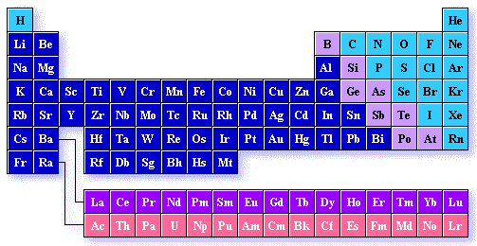
อโลหะ
โลหะ
กึ่งโลหะ
ธาตุที่มีสมบัติเป็นโลหะ อโลหะ และกึ่งโลหะ

Slide 30
5.7.1 ลักษณะสำคัญของธาตุในหมู่เดียวกัน
ธาตุที่อยู่ในหมู่เดียวกันจะมีจำนวนเวเลนซ์อิเล็กตรอนเท่ากัน ธาตุในหมู่ IA ถึง หมู่ VIIA จะมีจำนวนเวเลนซ์อิเล็กตรอนตรงกับเลขหมู่ ตัวอย่างเช่น ธาตุ Li, Na, K มีการจัดเรียงอิเล็กตรอนดังนี้
Li มีการจัดเรียงอิเล็กตรอน 2, 1 แสดงว่า Li อยู่ในหมู่ที่ IA
Na มีการจัดเรียงอิเล็กตรอน 2, 8, 1 แสดงว่า Na อยู่ในหมู่ที่ IA
K มีการจัดเรียงอิเล็กตรอน 2, 8, 8, 1 แสดงว่า K อยู่ในหมู่ที่ IA

Slide 31
ธาตุใน หมู่ IIA จะมีเวเลนซ์อิเล็กตรอนเท่ากับ 2 และหมู่ IIIA จะมีเวเลนซ์อิเล็กตรอนเท่ากับ 3
ตัวอย่างเช่น
Be มีการจัดเรียงอิเล็กตรอน 2, 2 แสดงว่า Li อยู่ในหมู่ที่ IIA
Mg มีการจัดเรียงอิเล็กตรอน 2, 8, 2 แสดงว่า Mg อยู่ในหมู่ที่ IIA
Al มีการจัดเรียงอิเล็กตรอน 2, 8, 3 แสดงว่า Al อยู่ในหมู่ที่ IIIA
Ga มีการจัดเรียงอิเล็กตรอน 2, 8, 18, 3 แสดงว่า Ga อยู่ในหมู่ที่ IIIA

Slide 32
5.7.2 ลักษณะสำคัญของธาตุในคาบเดียวกัน
ธาตุ Na, Mg และ Al เมื่อดูจากตารางธาตุจะเห็นว่าอยู่ในคาบเดียวกัน คือ คาบที่ 3 ซึ่งจะจัดเรียงอิเล็กตรอนได้ 3 ระดับพลังงาน ดังนี้
Na จัดเรียงอิเล็กตรอน 2, 8, 1
Mg จัดเรียงอิเล็กตรอน 2, 8, 2
Al จัดเรียงอิเล็กตรอน 2, 8, 3

Slide 33
ธาตุ B, C, N เมื่อดูจากตารางธาตุจะเห็นว่าอยู่ในคาบเดียวกันคือคาบที่ 2 ซึ่งจะจัดเรียงอิเล็กตรอนได้ 2 ระดับพลังงาน ดังนี้
B จัดเรียงอิเล็กตรอน 2, 3
C จัดเรียงอิเล็กตรอน 2, 4
N จัดเรียงอิเล็กตรอน 2, 5

Slide 34
ถ้าทราบการจัดเรียงอิเล็กตรอนของธาตุ จะระบุได้ว่าธาตุนั้นอยู่ในหมู่ใด และคาบใดในตารางธาตุ ดังตัวอย่างต่อไปนี้
Na จัดเรียงอิเล็กตรอน = 2, 8, 1 แสดงว่า Na เป็นธาตุในหมู่ที่ 1 คาบที่ 3
Mg จัดเรียงอิเล็กตรอน = 2, 8, 2 แสดงว่า Mg เป็นธาตุในหมู่ที่ 2 คาบที่ 3
Al จัดเรียงอิเล็กตรอน = 2, 8, 3 แสดงว่า Al เป็นธาตุในหมู่ที่ 3 คาบที่ 3

Slide 35
ตาราง การจัดเรียงอิเล็กตรอน หมู่ และคาบของธาตุบางชนิด

